Slide 1
擬似ファーライティングの
頂点シェーダーによる実装
If the world…
(http://www5.tok2.com/home/IF/)
IF (if@kun.desu.ne.jp)

Slide 2
頂点シェーダーって何なん？
D3Dレンダリングパイプライン
テクスチャー座標計算
物理（座標等）計算
頂点クリッピング
テクスチャー合成
α、深度等テスト
フォグ計算
半透明合成
光源計算
透視変換
PS
この、頂点計算部分を
独自プログラムに置き換える
T&L をカスタマイズすることにより、バリエーション豊かなレンダリングをリアルタイムに表現
（実体は、T&L ハードウェアに対するアセンブリ言語）

Slide 3
頂点シェーダーのレジスタ
レジスタは float [4]
頂点入力レジスタ
a0.x
アドレス レジスタ
プログラマーが指定
v0 v1 … v15
定数メモリ
r
頂点プログラム
座標変換の為の行列や、
ライトの色
テンポラリレジスタ
r/w
r
128 命令
c0 c1 … c95
c[a0.x+n]
R0 R1 … R10 R11
w
oD0 oD1 頂点カラー データ出力レジスタ
oPos 出力位置レジスタ
oT0 oT1 … oT3 出力テクスチャ座標レジスタ
oFog 出力フォグ値レジスタ (PS専用)
oPts 出力位置座標サイズ レジスタ (PS専用)
頂点出力レジスタ

Slide 4
頂点シェーダーの算術命令
mov vDest, vSrc0 コピー
add vDest, vSrc0, vSrc1 加算
sub vDest, tSrc0, tSrc1 減算
mul vDest, vSrc0, vSrc1 乗算
mad vDest, vSrc0, vSrc1, vSrc2 積和 vDest=vSrc0*vSrc1+vSrc2
rcp vDest, vSrc0 逆数
rsq vDest, vSrc0 逆数平方根
dp3 vDest, vSrc0, vSrc1 3 要素の内積
dp4 vDest, vSrc0, vSrc1 4 要素の内積
dst vDest, vSrc0, vSrc1 距離ベクトル (1,d,d*d,1/d)
max vDest, vSrc0, vSrc1 最大値
min vDest, vSrc0, vSrc1 最小値
slt vDest, vSrc0, vSrc1 未満 (vSrc0< vSrc1)?1:0
sge vDest, vSrc0, vSrc1 以上 (vSrc1<=vSrc0)?1:0
expp vDest, vSrc0 2^x の部分精度vDest.z
logp vDest, vSrc0 log2(x) の部分精度vDest.z
lit vDest, vSrc0 ライティングの部分サポート vSrc0.x=N*L vSrc0.y=N*H vSrc0.w=power

Slide 5
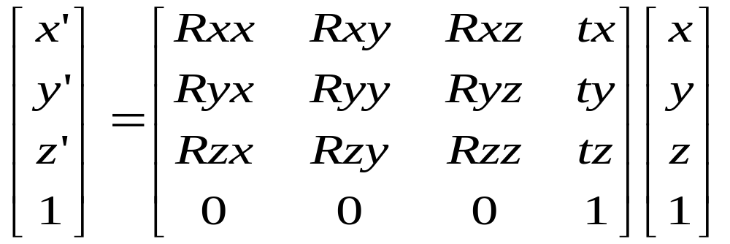
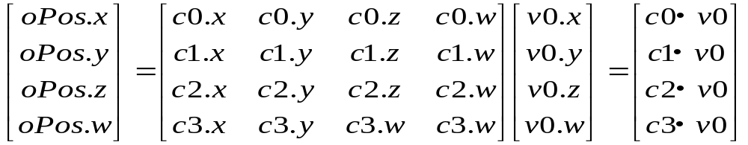
行列計算
この計算を
目を凝らしてみると・・・
dp4 oPos.x, c0, v0
dp4 oPos.y, c1, v0
dp4 oPos.z, c2, v0
dp4 oPos.w, c3, v0

Slide 6
頂点シェーダーの命令
□バージョン命令
vs. mainVer . subVer タイプおよびバージョンを指定
□修飾子
r.{x}{y}{z}{w} 成分出力マスク
(ex. mov r0.x r1 x成分だけのコピー)
-r 符号反転
(ex. add r0, r0, -r1 = sub r0, r0, r1)
r.[xyzw][xyzw][xyzw][xyzw] 成分の入れ換え
(ex. 外積 r0 = c0 × cl r0.x = c0.y * c1.z – c0.z * c1.y
    r0.y = c0.z * c1.x – c0.x * c1.z
    r0.z = c0.x * c1.y – c0.y * c1.x
    r0.w = c0.w * c1.w – c0.w * c1.w = 0
mul r0, c0.zxyw, c1.yzxw
    mad r0, c0.yzxw, c1.zxyw, -r0 )

Slide 7
頂点シェーダーのマクロ（複合）命令
m3x2 vDest, vSrc0, mSrc1 3 × 2 ベクトル行列の乗算 (2クロック以下)
dp3 vDest.x, vSrc0, mSrc1
dp3 vDest.y, vSrc0, mSrc1+1
m3x3 vDest, vSrc0, mSrc1 3 × 3 ベクトル行列の乗算 (3クロック以下)
dp3 vDest.x, vSrc0, mSrc1
dp3 vDest.y, vSrc0, mSrc1+1
dp3 vDest.z, vSrc0, mSrc1+2
m3x4 vDest, vSrc0, mSrc1 3 × 4 ベクトル行列の乗算 (4クロック以下)
m4x3 vDest, vSrc0, mSrc1 4 × 3 ベクトル行列の乗算 (3クロック以下)
dp4 vDest.x, vSrc0, mSrc1
dp4 vDest.y, vSrc0, mSrc1+1
dp4 vDest.z, vSrc0, mSrc1+2
m4x4 vDest, vSrc0, mSrc1 4 × 4 ベクトル行列の乗算 (4クロック以下)
exp vDest, vSrc0 指数2^xの完全精度(12クロック以下)
log vDest, vSrc0 log2(x) の完全浮動小数点精度(12クロック以下)
frc vDest, vSrc0 小数部 (3クロック以下)

Slide 8
ランバート diffuse の頂点シェーダー
n
vs.1.0
dp4 oPos.x, v0, c0
dp4 oPos.y, v0, c1 ; 座標変換
dp4 oPos.z, v0, c2 ; v0:頂点座標
dp4 oPos.w, v0, c3 ; c0～c3:ワールド、ビュー、射影行列
mov oT0, v7 ; テクスチャー (v7:テクスチャー座標)
dp3 r0.x, v3, c8 ; 法線の変換
dp3 r0.y, v3, c9 ; c8～c11:ワールドの逆転置行列
dp3 r0.z, v3, c10 ; v3:ローカル座標での法線
dp3 r0.w, r0, r0 ; 法線の正規化 (r0 = r0/√(r0・r0))
rsq r0.w, r0.w
mul r0, r0, r0.w ; r0 = 法線
dp3 r0.w, c13, r0 ; l ・ n (c13:光の方向)
mul r0, c16, r0.w ; ライトの色をつける (c16:光の色)
mul oD0, c15, r0 ; メッシュの色を反映 (c15:メッシュの色)
A = k (l・n)
= k cosθ
l
θ

Slide 9

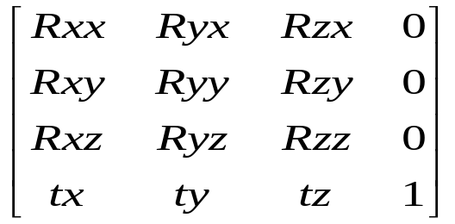
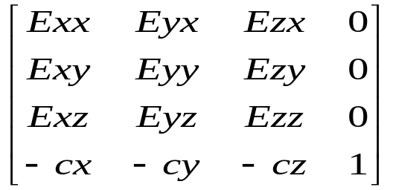
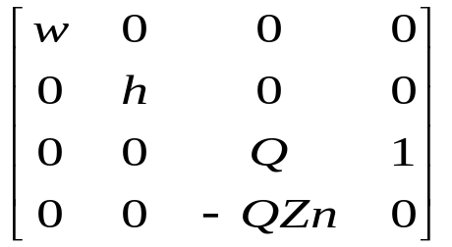
透視変換
x
z
x
y
x
w
Zn
x
z
z
z
オブジェクト空間
ワールド空間
ビュー空間
スクリーン空間
M = mWorld * mView * mProj
Vertex Shader では、ベクトルを右から掛けるので、転置行列を渡さなくてはならない

Slide 10
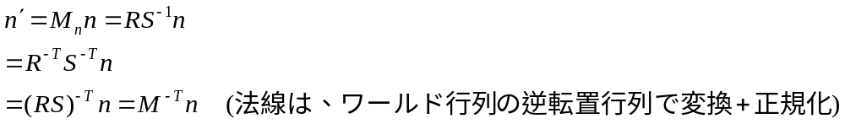

法線の座標変換
光源計算はワールド空間で行う
法線をオブジェクト空間からワールド空間へ変換する行列は？
大きさは後で、正規化すればよいので、方向だけ考えよう
平行移動
回転
拡大縮小
スケールを小さく
した方向に向く
（その成分が
大きくなる）
変化なし
頂点と同じように変換
頂点と逆に変化

Slide 11
頂点シェーダーの初期化
DWORD hVertexShader;//頂点シェーダのハンドル(グローバル変数)
typedef struct {
float x, y, z;
float nx, ny, nz;
float tu0, tv0;
} D3D_CUSTOMVERTEX;
DWORD dwDecl[] = { // 頂点フォーマットの宣言
D3DVSD_STREAM(0),
D3DVSD_REG(0, D3DVSDT_FLOAT3 ),
D3DVSD_REG(3, D3DVSDT_FLOAT3 ),
D3DVSD_REG(7, D3DVSDT_FLOAT2 ),
D3DVSD_END(),
};
LPD3DXBUFFER pshader; // 一時的に使うオブジェクトコードを格納する
D3DXAssembleShaderFromFile( //シェーダをバイナリ形式にアセンブルする。
“diffuse.vsh”, 0, NULL, // ファイル名、フラグ、定数宣言（とりあえず無視）
&pshader, NULL); // 返されたコンパイル済みの コード、エラーメッセージ
lpD3Ddev->CreateVertexShader(dwDecl, // 頂点シェーダを作成する.
(DWORD*)pshader->GetBufferPointer(), // 頂点シェーダ関数の配列
&hVertexShader, 0 ); //返される頂点シェーダのハンドルへのポインタ, フラグ

Slide 12
定数レジスタの設定
D3DXMatrixScaling(&mWorld, s,s,s); // s : メッシュの大きさから決まる拡大率
D3DXMatrixRotationYawPitchRoll(&m, rot.y, rot.x, rot.z); // rot :メッシュの向き
mWorld = mWorld * m;
D3DXMatrixLookAtLH(&mView, &eye, &lookAt, &up); // 視点 注目点 上方向
D3DXMatrixPerspectiveFovLH(&mProj
,60.0f * D3DX_PI / 180.0f // 視野角
,(float)WIDTH/(float)HEIGHT // アスペクト比
,0.01f ,100.0f ); // 最近接距離、最遠方距離
m = mWorld * mView * mProj;
D3DXMatrixTranspose( &m , &m); // 転置
lpD3Ddev ->SetVertexShaderConstant(0,&m, 4);
D3DXMatrixInverse( &m, NULL, &mWorld); // 逆行列
lpD3Ddev ->SetVertexShaderConstant(8, &m, 4);
lpD3Ddev ->SetVertexShaderConstant(13, &lpos, 1); // ライトの方向
lpD3Ddev ->SetVertexShaderConstant(16,
D3DXVECTOR4(0.7f, 0.6f, 0.4f, 0.0f), 1);// ライトの色

Slide 13
描画
#define D3DFVF_CUSTOMVERTEX \
(D3DFVF_XYZ | D3DFVF_NORMAL | D3DFVF_TEX1)
lpD3Ddev ->SetVertexShader (hVertexShader);
lpD3Ddev ->SetStreamSource (0, mesh.pVB, sizeof(D3D_CUSTOMVERTEX));
lpD3Ddev ->SetIndices (mesh.pIndex, 0);
for(DWORD I = 0; I < mesh.dwNumMaterials; i++){
lpD3Ddev->SetVertexShaderConstant(15, D3DXVECTOR4(
mesh.pMaterials[i].Diffuse.r,
mesh.pMaterials[i].Diffuse.g, mesh.pMaterials[i].Diffuse.b, 0.0f), 1); // メッシュの色を反映
lpD3Ddev->SetTexture(0, mesh.pTextures[i]);
lpD3Ddev->DrawIndexedPrimitive(D3DPT_TRIANGLELIST, mesh.pSubsetTable[i].VertexStart,
mesh.pSubsetTable[i].VertexCount, mesh.pSubsetTable[i].FaceStart * 3,
mesh.pSubsetTable[i].FaceCount);
}

Slide 14
Phone スペキュラー の頂点シェーダー1
vs.1.0
m4x4 oPos, v0, c0 ; 座標変換
mov oT0, v7 ; テクスチャー
m3x3 r0, v3, c8 ; 法線の変換
dp3 r0.w, r0, r0 ; 法線の正規化
rsq r0.w, r0.w
mul r0, r0, r0.w ; r0 = n =ワールド座標系での法線
m4x3 r1, v0, c4 ; 頂点のワールド座標系での位置を調べる
add r1, c14, -r1 ; c4～c7:ワールド行列、c14:視点
dp3 r1.w, r1, r1 ; e の正規化
rsq r1.w, r1.w
mul r1, r1, r1.w ; r1 = 視点 - 頂点 = 視点から頂点の方向 e
n
l’=2(l・n)n-l
θ
θ
γ
l
e
A = k (cosγ) ^n = k (l’・e)^n

Slide 15
Phone スペキュラー の頂点シェーダー2
n
l’=2(l・n)n-l
dp3 r2.x, c13, r1 ; l ・ e
dp3 r2.y, r0, r1 ; n ・ e
dp3 r2.z, c13, r0 ; l ・ n
(c13:光の方向)
mul r2.w, r2.z, r2.y ; r2.w = (l･n)(n･e)
add r2.w, r2.w, r2.w ; r2.w = 2(l･n)(n･e)
sub r2.w, r2.w, r2.x ; r2.w = 2(l･n)(n･e)-(l･e) = cosγ
max r2.w, r2.w, c12.x ; 負の値をカット c12:(0.0, 0.5, 1.0, -1.0)
mul r2.w, r2.w, r2.w ; r2.w = cos^2γ
mul r2.w, r2.w, r2.w ; r2.w = cos^4γ
mul r3, c17, r2.w ; スペキュラー = c17 * cos^4γ
mad r3, c16, r2.z, r3 ; ランバート diffuse
mul oD0, c15, r3 ; メッシュの色を反映
θ
θ
γ
l
e
A = k (cosγ) ^n = k (l’・e)^n

Slide 16
CGに毛をはやすアプローチ
髪の毛を柱状の物体として モデリング
Particle Systemによるアプローチ （粒子を線で繋ぐ）
髪の毛の固まりをテクスチャマップ, バンプマップによって表現
異方性反射モデルを応用

Slide 17
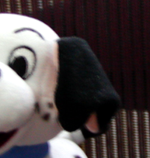
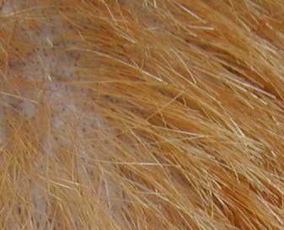
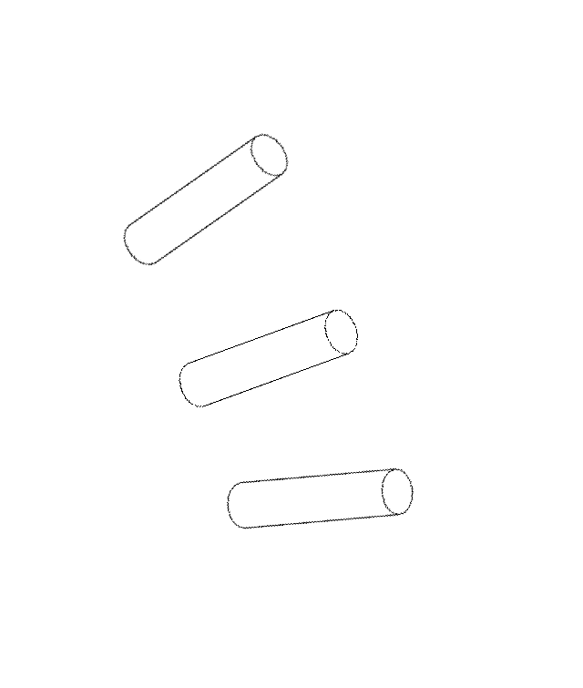
Fur をどのように考えるか
微視的に見る
モデル化
法線方向に延びる
円柱の集まりと考える

Slide 18
今回のネタ本
Kajiya, James T. and Timothy L. Kay, “Rendering Fur with Three Dimensional Textures.” (SIGGRAPH 89 conference proceedings)
Dan, B. Goldman, “Fake Fur Rendering.” (SIGGRAPH 97 conference proceedings) 101, Mars Attacks

Slide 19
Diffuse 項
n
光が円柱を照らすと考えると、
円柱の側面から照らすのが
いちばん明るくなる。
光が（円柱にそって）傾けば、
単位光当たりの照射面積が
広がるので、光は暗くなる。
l
θ
Ad = kd sinθ= kd | n×l |

Slide 20
スペキュラー項
n
As = ks (cosγ)^n
= ks (cos(ψ-θ))^n
= ks (cosψ cosθ- sinψ sinθ)^n
= ks ( (-n・e) (n・l)-| n×e || n×l |)^n
l
n
θ
θ
l
e
ψ
e
γ
ψ
l’
γ
θ
θ
視線ベクトルと
光の反射ベクトルl’が作る
円錐の面とのなす角
θ
θ
l’:光の反射ベクトル

Slide 21
Kajiya らの Fur 1
vs.1.0
m4x4 oPos, v0, c0 ;座標変換
mov oT0, v7 ; メッシュのテクスチャー
m3x3 r0, v3, c8 ;法線の変換
dp3 r0.w, r0, r0 ;法線の正規化
rsq r0.w, r0.w
mul r0, r0, r0.w ; r0 = 法線
m4x3 r1, v0, c4 ; 頂点のワールド座標系での位置を調べる
add r1, c14, -r1 ; 視点から頂点の方向 e
dp3 r1.w, r1, r1 ; e の正規化
rsq r1.w, r1.w
mul r1, r1, r1.w ; r1 = e = 視点 - 頂点

Slide 22
Kajiya らの Fur 2
使う変数を導出
r0 = 法線、 r1 = e = 視点 - 頂点
mul r4, r0.zxyw, c13.yzxw ; r4 = n×l
mad r4, r0.yzxw, c13.zxyw, -r4
dp3 r4.w, r4, r4 ; r4.w = (n×l)^2
rsq r4.w, r4.w ; r4.w = 1/|n×l|
rcp r4.w, r4.w ; r4.w = |n×l| = sin(n,l)
mul r5, r0.zxyw, r1.yzxw ; r5 = n×e
mad r5, r0.yzxw, r1.zxyw, -r5
dp3 r5.w, r5, r5 ; r5.w = (n×e)^2
rsq r5.w, r5.w ; r5.w = 1/|n×e|
rcp r5.w, r5.w ; r5.w = |n×e| = sin(n,e)
dp3 r2.w, r0, c13 ; r2.w = n・l
dp3 r2.y, r0, r1 ; r2.y = n・e

Slide 23
Kajiya らの Fur 3
仕上げ
r0 = 法線、 r1 = e = 視点 - 頂点、 r4 = n×l、 r5 = n×e 、 r2.w = n・l、 r2.y = n・e
mul r2.z, r2.w, -r2.y ; r2.z = ( l･n)(-n･e)
mad r2.z, -r4.w, r5.w, r2.z ; r2.z = ( l･n)(-n･e) - sin(n,l)sin(n,e)
mul r2.z, r2.z, r2.z ; r2.z = ((l･n)(-n･e) - sin(n,l)sin(n,e))^2
mul r2.z, r2.z, r2.z ; r2.z = ((l･n)(-n･e) - sin(n,l)sin(n,e))^4
mul r2.z, r2.z, r2.z ; r2.z = ((l･n)(-n･e) - sin(n,l)sin(n,e))^8
mul r6, c18, r4.w ; ファー diffuse (c18:毛の色)
mad r6, c19, r2.z, r6 ; ファー specular (c19:毛の反射色)
max r2.w, r2.w, c12.x ; n・lの負の値をカット（裏には日が当らない）
mul r3, c16, r2.w ; ランバート diffuse
add r6, r3, r6 ; ファー +ランバート
mul oD0, c15, r6 ; メッシュの色を反映

Slide 24
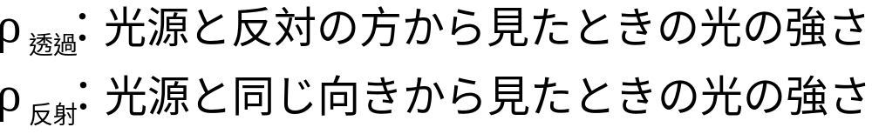

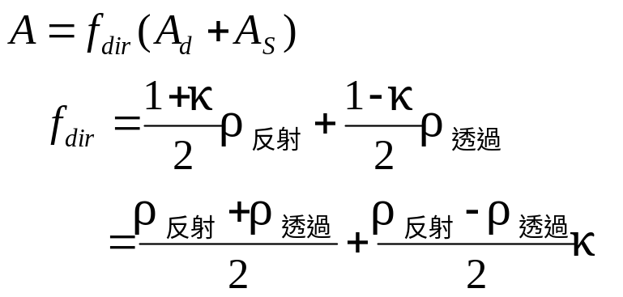

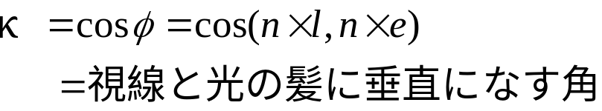
Goldman による Next Step
Kajiya らによるライティングは、
光の反射が全ての方向に対して均等
そうじゃないだろ!!
反射成分と透過成分を分ける
n
e
l
n×e
n×l

Slide 25
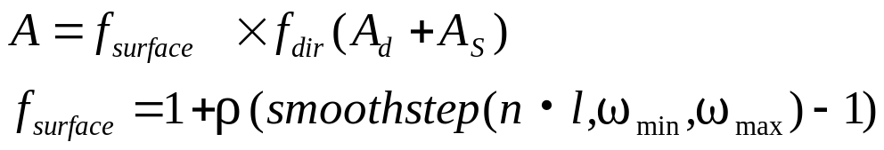
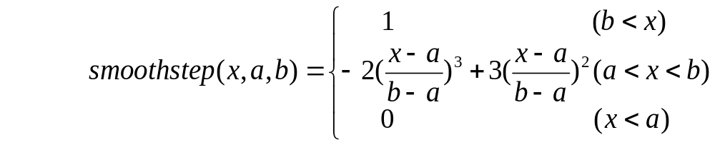

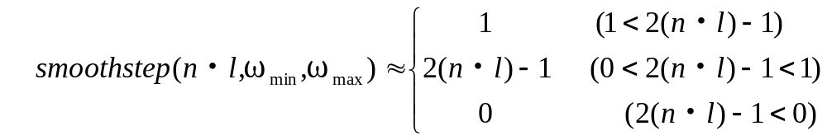
陰影をつける
n
やはり、裏を向いている面は暗い
強引ではあるが、ある程度以上
そっぽを向いている面は暗くする
n
n
b
1
0
a
今回、さらに用いる近似 (original)
0.5
1
0
-0.5

Slide 26
Goldman の Fur1
vs.1.0
m4x4 oPos, v0, c0 ;座標変換
mov oT0, v7 ; メッシュのテクスチャー
m3x3 r0, v3, c8 ;法線の変換
dp3 r0.w, r0, r0 ;法線の正規化
rsq r0.w, r0.w
mul r0, r0, r0.w ; r0 = 法線
m4x3 r1, v0, c4 ; 頂点のワールド座標系での位置を調べる
add r1, c14, -r1 ; 視点から頂点の方向 e
dp3 r1.w, r1, r1 ; e の正規化
rsq r1.w, r1.w
mul r1, r1, r1.w ; r1 = e = 視点 - 頂点

Slide 27
Goldman の Fur 2
使う変数を導出
r0 = 法線、 r1 = e = 視点 - 頂点
mul r4, r0.zxyw, c13.yzxw ; r4 = n×l
mad r4, r0.yzxw, c13.zxyw, -r4
dp3 r4.w, r4, r4 ; r4.w = (n×l)^2
rsq r7.x, r4.w ; r7.x = 1/|n×l|
rcp r4.w, r7.x ; r4.w = |n×l| = sin(n,l)
mul r5, r0.zxyw, r1.yzxw ; r5 = n×e
mad r5, r0.yzxw, r1.zxyw, -r5
dp3 r5.w, r5, r5 ; r5.w = (n×e)^2
rsq r7.y, r5.w ; r7.y = 1/|n×e|
rcp r5.w, r7.y ; r5.w = |n×e| = sin(n,e)
dp3 r2.w, r0, c13 ; r2.w = n・l
dp3 r2.y, r0, r1 ; r2.y = n・e

Slide 28
Goldman の Fur 3
KajiyaらのFur
r0 = 法線、 r1 = e = 視点 - 頂点
r4 = n×l、 r5 = n×e 、 r2.w = n・l、 r2.y = n・e、 r7.x = 1/|n×l|、r7.y = 1/|n×e|
mul r2.z, r2.w, -r2.y ; r2.z = ( l･n)(-n･e)
mad r2.z, -r4.w, r5.w, r2.z ; r2.z = ( l･n)(-n･e) - sin(n,l)sin(n,e)
mul r2.z, r2.z, r2.z ; r2.z = ((l･n)(-n･e) - sin(n,l)sin(n,e))^2
mul r2.z, r2.z, r2.z ; r2.z = ((l･n)(-n･e) - sin(n,l)sin(n,e))^4
mul r2.z, r2.z, r2.z ; r2.z = ((l･n)(-n･e) - sin(n,l)sin(n,e))^6
mul r6, c18, r4.w ; ファー diffuse (c18:毛の色)
mad r6, c19, r2.z, r6 ; ファー specular (c19:毛の反射色)

Slide 29
Goldman の Fur 4
減衰係数の計算
r4 = n×l、 r5 = n×e 、 r2.w = n・l、 r2.y = n・e、 r7.x = 1/|n×l|、r7.y = 1/|n×e|、r6 = Ad+As
dp3 r7.w, r4, r5 ; r7.w = (n×l)(n×e)
mul r7.w, r7.w, r7.x
mul r7.w, r7.w, r7.y ; r7.w = (n×l)(n×e)/(|n×l||n×e|) =cos (n×l, n×e)=κ
mul r7.w, r7.w, c20.w ; (c20.w:反射、透過比)
add r7.w, r7.w, c12.z ; (c12:(0.0, 0.5, 1.0, -1.0))
mul r7.w, r7.w, c12.y ; r7.w = f_dir = (1+c20.w κ)/2
rcp r7.z, c12.y ; r7.z = 2.0f
mad r7.z, r7.z, r2.w, c12.z ; r7.z = 2.0f * (l･n)+1
max r7.z, r7.z, c12.x ; 負の値をカット
min r7.z, r7.z, c12.z ; 1.0以上の値を1.0に r7.z =f_suf = cramp(2.0f*(l･n)+1)

Slide 30
Goldman の Fur 5
仕上げ
r2.w = n・l 、 r6 = Ad+As 、 r7.w = f_dir 、 r7.z =f_suf
mul r7.w, r7.w, r7.z ; ファー = f_suf * f_dir
mul r6, r6, r7.w
; ファー = f_suf * f_dir *(ファーdiffuse + ファーspecular)
mul r3, c16, r2.w ; ランバート diffuse
add r6, r3, r6 ; ファー +ランバート
mul oD0, c15, r6 ; メッシュの色を反映

Slide 31
質問、助言、いいことあったら教えて
Questions, comments, feedback?
e-mail : if@kun.desu.ne.jp
Homepage : If the world…
http://www5.tok2.com/home/IF/

